Slide 1
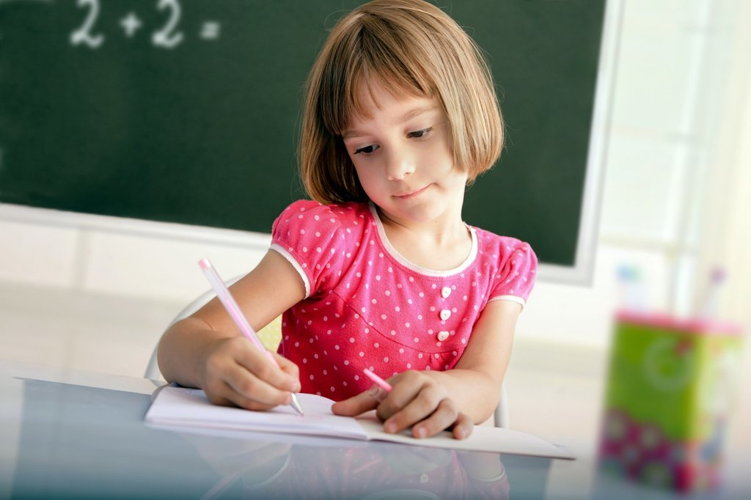
Учимся определять направление…
Учитель-дефектолог: Мартынова Наталия Валериевна

Slide 2
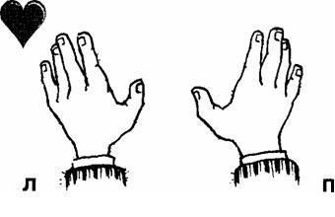
СХЕМА ТЕЛА
Проверка и уточнение представлений детей о схеме тела:
-поднять свою «главную» руку, назвать её(правая);
- поднять другую , назвать её(левая).
У левшей ответы будут обратные, отметить, что названия рук остаются общепринятыми, что и следует запомнить.
Закрепить различение и называние рук с помощью схемы

Slide 3
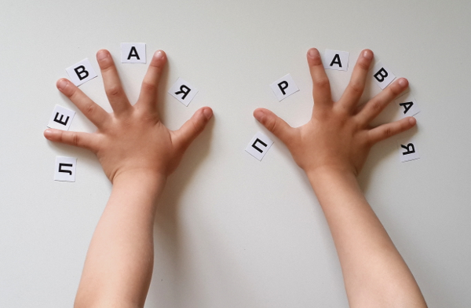
Соотнести части тела с правой рукой, назвать их(правая щека, нога…); с левой рукой (также)
Покажи: правый глаз, левое ухо…..
Покажи правой рукой левый локоть, левой рукой правую бровь, и т.п.

Slide 4
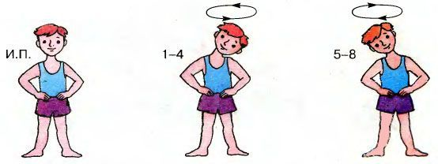
Определение направлений в пространстве
Вытяни в сторону правую руку. Перечисли предметы, находящиеся с этой стороны, т.е. справа (аналогично слева);
Наклонить голову к правому плечу; к левому плечу, т.е вправо, влево.

Slide 5
Уточнение пространственных взаимоотношений
Стоя в колонне (друг за другом), назвать стоящего впереди, стоящего сзади;
Стоя в шеренге, назвать соседа слева, справа;
Расположить предметы (картинки) по инструкции взрослого слева и справа от заданного предмета (например, в середине дерево, положи яблоко справа, грушу слева и т.п.);
Сидя за столом, определить его правый и левый края; поднять руку тем детям, кто сидит за правой половиной стола, аналогично-сидящим слева;
Определить место соседа по отношению к себе, соотнеся это с соответствующей своей рукой («Петя справа от меня»);
Определить свое место по отношению к соседу, ориентируясь на соответствующую руку соседа(«Я сижу слева от Пети»)

Slide 6
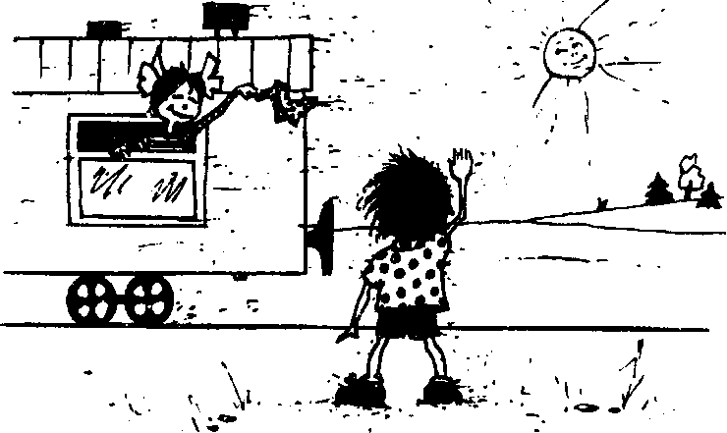
Знакомство со схемой тела стоящего напротив
Вызванный ученик, стоя спиной к классу, поднимает правую руку. Остальные, сидя на своих местах, поднимают свою правую руку и убеждаются в том, что вызванный ученик правильно выполнил инструкцию.
Не опуская поднятой руки, ученик поворачивается лицом к детям. Дети делают вывод о противоположном расположении правых и левых частей тела у людей, стоящих друг против друга (эффект зеркала).
Стоя попарно лицом друг к другу по команде взрослого один из пары определяет сначала у себя, а затем у товарища правую руку, левое плечо, и т.д. Второй ученик при необходимости исправляет ошибки, затем роли меняются.
Один ребенок из пары молча показывает на себе отдельные части тела, а другой комментирует: «Это твое левое плечо».
На рисунке определить, какой рукой нам машет девочка из окна вагона.
Определить на рисунке или реальном предмете-правый/левый рукав у блузки, лежащей а)спинкой вверх, б)спинкой вниз.
Определить правый или левый карман у джинсов

Slide 7
Определение линейной последовательности предметного ряда
Игра «Прогулка в парк»: выложить дорожку брусками(полосками )разного цвета, воспроизвести ряд слева направо, затем наоборот.
Цель: учим в дальнейшем определять последовательность звуков в слове и букв на письме.
Зрительный диктант(на материале геометрических фигур, мелких игрушек, различных трафаретов и т.д.):
А)Рассмотри образец(в ряд выложено от 3-10 предметов)
Б)перечисли их несколько раз, запомни последовательность
В)выложи по памяти этот ряд, сравни с образцом

Slide 8
Ребенок, который безошибочно ориентируется в пространстве, усвоил понятия «право-лево», практически не допускает ошибок на «зеркальное» написание букв, пропуск и перестановку их в словах.

